Slide 1
Cur chuige na Scoile Uile a Threorú chun Tacú le Comhpháirteanna Measúnaithe Breise
Margaret Cooney
Norma Lenihan
Matthew Coldrick

Slide 2


Leabhrán Foghlama Gairmiúla
Ceannaireacht

Slide 3
Sa seisiún seo…..
Ceannaireacht
pléifidh muid ról an cheannaire scoile maidir le CMBanna.

Slide 4
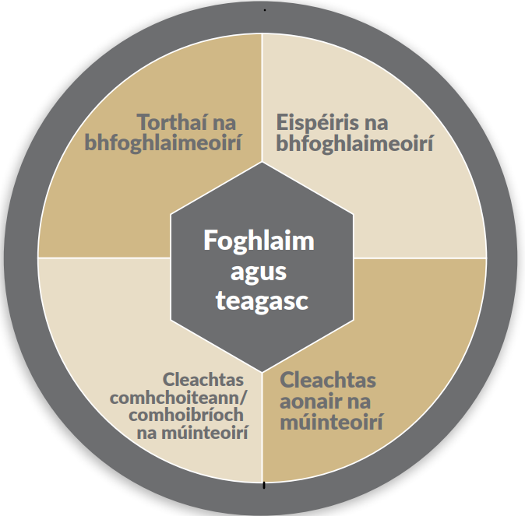
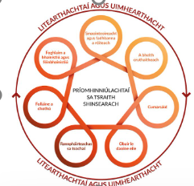
Cuspóir agus Aidhmeanna na CBManna
Leis na CMBanna, tá sé mar aidhm an brú ar scoláirí a laghdú a tharlaíonn de bharr measúnuithe deiridh atá bunaithe go príomha ar scrúduithe scríofa a reáchtáiltear ag deireadh an tséú bliain. Tá na CMBanna seo deartha chun measúnú ar scileanna agus príomhinniúlachtaí na scoláirí, a forbraíodh trí staidéar a dhéanamh ar a n-ábhar roghnaithe, ar bhealach nach féidir a dhéanamh trí scrúdú deiridh scríofa.
Tá sé mar aidhm le CMBanna measúnú a dhéanamh ar scileanna agus inniúlachtaí na n-iarrthóirí nach bhféadfaí measúnú a dhéanamh orthu go héasca sa scrúdú deiridh scríofa.
(SEC Coursework Rules & Procedures 2025-2026 p. 7)
Eolas do Scoileanna maidir le Sonraíochtaí Leasaithe agus Nua a Sheachadadh
(LAOS, 2022, p.13)

Slide 5
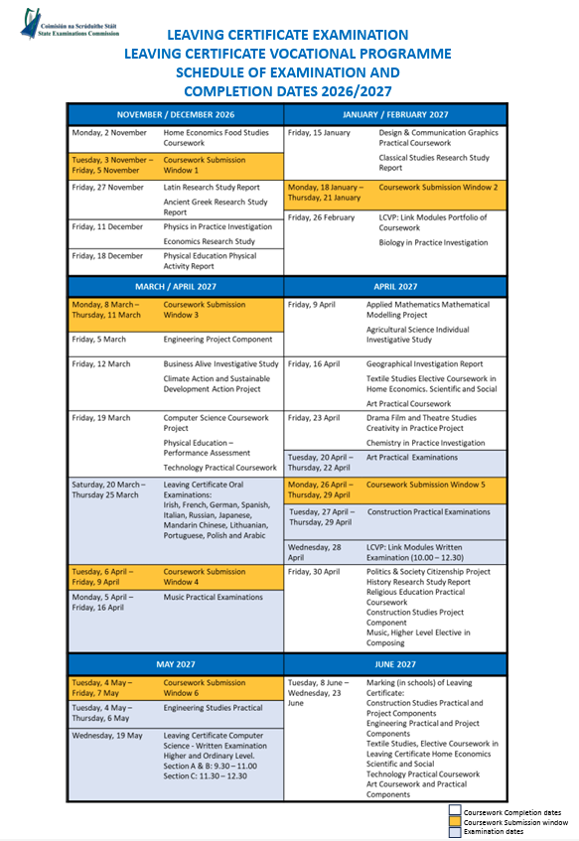




An chonair a phleanáil
Mapail Féilire
Athfhorbairt na Sraithe Sinsearaí
An Idirbhliain
An tSraith Shóisearach
An tSraith Shóisearach
An Idirbhliain
Athfhorbairt na Sraithe Sinsearaí
Mapáil féilire

Slide 6

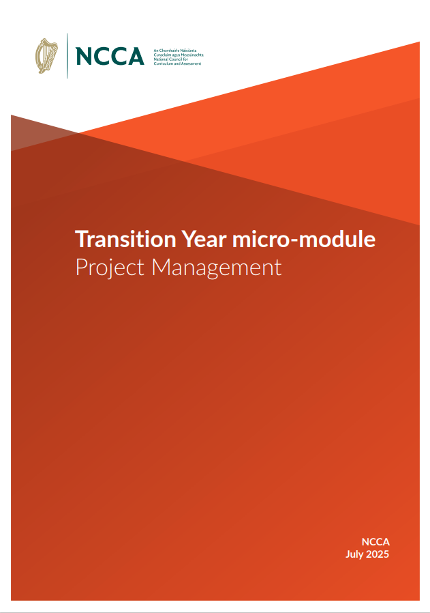
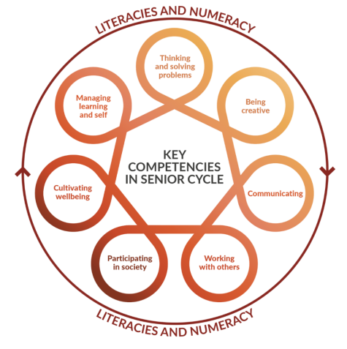
An chonair a phleanáil
Calendar mapping
Senior Cycle Redevelopment
Transition year
Junior Cycle
An tSraith Shóisearach
Transition year
Senior Cycle
Calendar mapping

Slide 7

An chonair a phleanáil
Calendar mapping
Senior Cycle Redevelopment
Junior Cycle
An Idirbhliain

Slide 8
An chonair a phleanáil
Calendar mapping
Transition year
Junior Cycle
Athfhorbairt na Sraithe Sinsearaí

Slide 9

An chonair a phleanáil
Senior Cycle Redevelopment
Transition year
Junior Cycle
Mapáil féilire

Slide 10
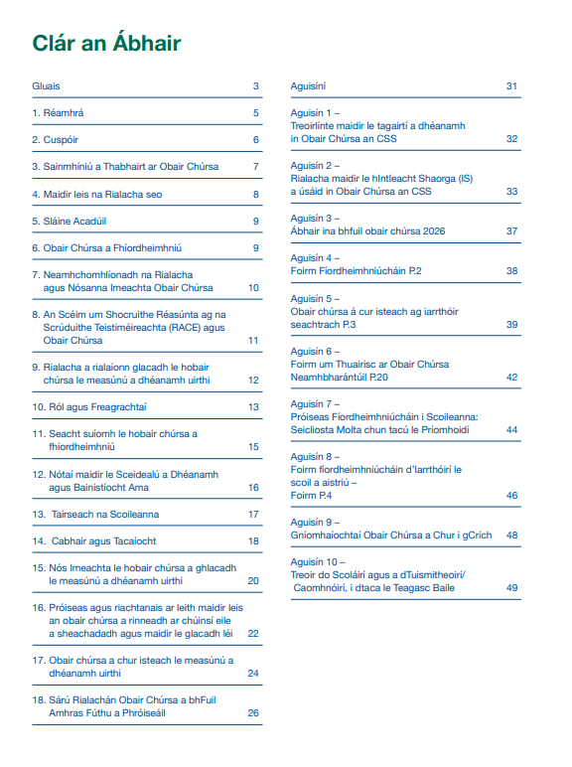


Fíordheimhniú: Ionracas acadúil a chinntiú
Ionracas
Trédhearcacht
Cuntasacht
Obair an iarrthóra féin amháin ba cheart a bheith san obair chúrsa
Rialúcháin CSS i bhfeidhm
Admháil tugtha do gach foinse taighde.
Tagairt shonrach déanta d’úsáid AI (Aguisín 2)
Iarrthóir
Múinteoir ranga
Príomhoide
Déanfaidh CSS fiosrú faoi shárú ar na rialacháin (Cuid 15)
CSS: Rialacha agus Nósanna Imeachta Obair Chúrsa 2025-2026 lch.20-21
Freagracht Chomhroinnte: Iarrthóir – Múinteoir - Príomhoide

Slide 11
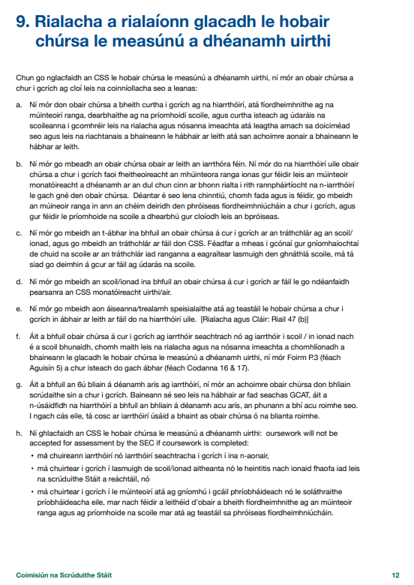
Ionracas acadúil a chinntiú
Taifead foghlama an scoláire
Aiseolas - spreagcheisteanna
Fianaise den phróiseas
Éascaítear fíordheimhniúchán an mhúinteora ar an obair
Cinnteoireacht a rianú (aiseolas)
Forbraítear cumas na scoláirí athmhachnamh a dhéanamh ar a gcuid foghlama
9. Rialacha a rialaíonn glacadh le hobair chúrsa le measúnú a dhéanamh uirthi
Chun go nglacfaidh an CSS le hobair chúrsa le measúnú a dhéanamh uirthi, ní mór an obair chúrsa a
chur i gcrích ag cloí leis na coinníollacha seo a leanas:
Ní mór go mbeadh an obair chúrsa obair ar leith an iarrthóra féin. Ní mór do na hiarrthóirí uile obair chúrsa a chur i gcrích faoi fheitheoireacht an mhúinteora ranga ionas gur féidir leis an múinteoir monatóireacht a dhéanamh ar an dul chun cinn ar bhonn rialta i rith rannpháirtíocht na n-iarrthóirí le gach gné den obair chúrsa. Déantar é seo lena chinntiú, chomh fada agus is féidir, go mbeidh an múineoir ranga in ann an chéim deiridh den phróiseas fíordheimhniúcháin a chur i gcrích, agus gur féidir le príomhoide na scoile a dhearbhú gur cloíodh leis an bpróiseas.
(CSS Rialacha agus Nósanna Imeachta Obair Chúrsa 2025-2026 lch 12)

Slide 12

CMBanna ag leibhéal ábhair
Léigh
Léigh faoi Ról an mhúinteora sna treoirlínte (Gnó) maidir le CCBanna a tugadh agus aibhsigh na príomhphointí.
Eispéireas Scoláire Seasta
Soiléire
Intuarthacht
Cothromaíocht
Guth
Pléigh
Cad é mar a thacaíonn sé sin le neamhspleáchas an scoláire?
Cá bhfuil na deiseanna chun freagracht an scoláire a chur i bhfeidhm.

Slide 13

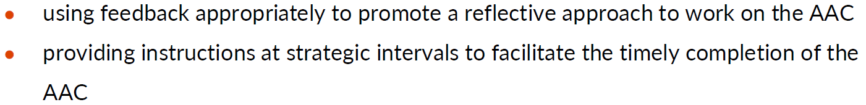
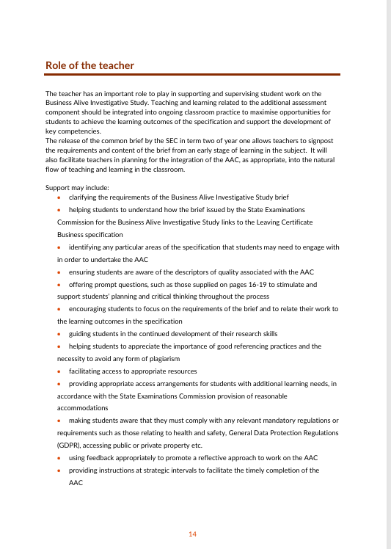
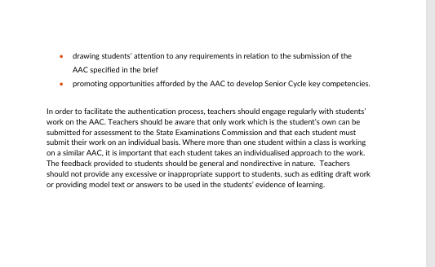

Aiseolas treorach agus neamhthreorach
Ba cheart d’aiseolas maith, smaointeoireacht a threorú, tacú le hathmhachnamh agus úinéireacht an scoláire ar an obair a chothú.
Aiseolas Neamhthreorach
Aiseolas Treorach
Insíonn sé don scoláirí cad é le scríobh nó le hathrú
Cuireann sé eagar ar nó ceartaíonn sé an obair
Tugann sé freagraí nó téacsanna eiseamláire
Cuidíonn sé leis na scoláirí smaoineamh ar an dóigh chun feabhsú
Cuireann sé ceisteanna faoin obair
Treoraíonn sé scoláirí ar ais chuig an tasc nó an treoir (Féach lch 14, 16 agus 19)

Slide 14
Aiseolas treorach agus neamhthreorach

Slide 15
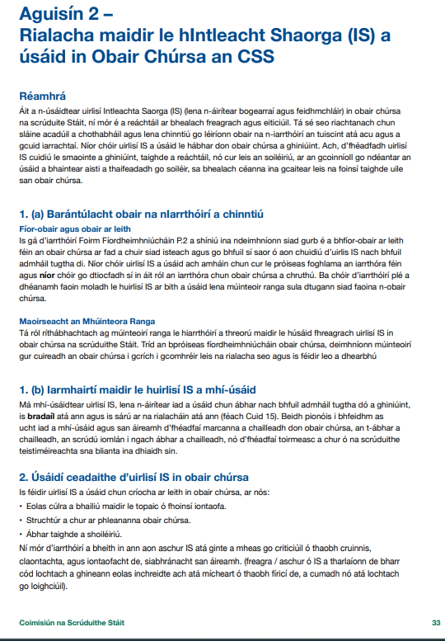
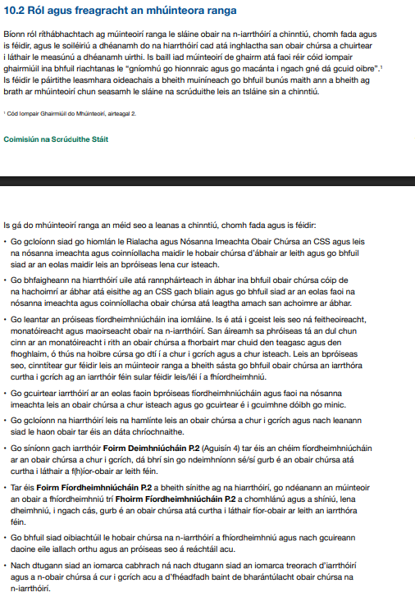
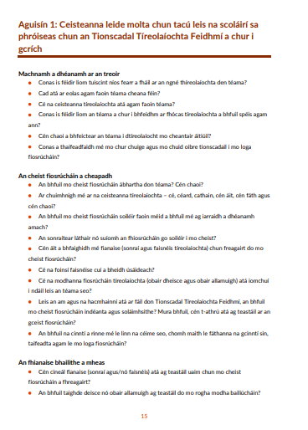
Cur chuige na Scoile Uile maidir le CMBanna a Threorú
Cad iad na prótacail/cleachtais choiteanna atá de dhíth?
Soiléirigh ionchais maidir le fíordheimhniú agus am ranga
CMBanna mar chuid de phleanáil ábhair
Cad é mar a chuirfear iad sin in iúl do scoláirí agus do thuismitheoirí?
Aontaigh cuir chuige na scoile uile maidir le haiseolas
Cleachtas comhroinnte agus tacaíocht chomhroinnte, lena n-áirítear foghlaim ghairmiúil

Slide 16
Cleachtas reatha
Athfhorbairt na Sraithe Sinsearaí
Tógann sí ar chleachtas measúnaithe atá seanbhunaithe agus leabaithe i scoileanna cheana féin.
Saineolas ar an gCóras Reatha
Bainistíonn scoileanna iad seo cheana féin:
Obair chúrsa
Measúnuithe praiticiúla
Scrúduithe béil
Taisceadh tionscadal chuig CSS
Cleachtas Seanbhunaithe
Tá comhpháirteanna measúnaithe breise in 28 as 40 ábhar Ardteistiméireachta cheana féin, agus próiseas fíordheimhnithe mar chuid de neart acu.

Slide 17
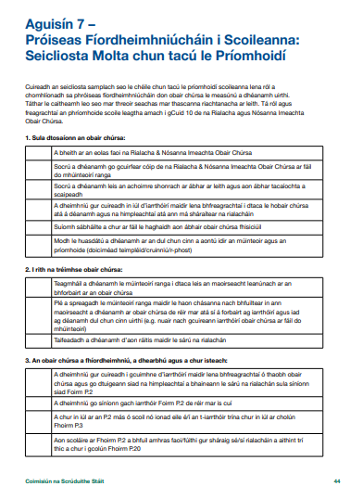
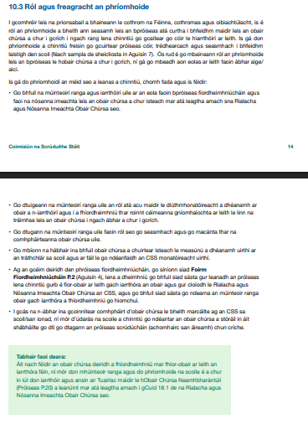
Ról na Ceannaireachta

Slide 18



Mar cheannaire scoile…
Cad iad na cuir chuige na scoile uile a bheidh orainn a úsáid mar fhoireann cheannaireachta chun cinntiú go gcloítear leis na rialacha agus leis na nósanna imeachta maidir le hobair chúrsa?

Slide 19
Sa seisiún seo…
Ceannaireacht
pléifidh muid ról an cheannaire scoile maidir le CMBanna.

Slide 20


Aiseolas
Leadership
https://forms.office.com/e/EsvQ1ZiGLY
transitionyear@oide.ie
@oide_Ireland

Slide 21
Míle buíochas
Ceannaireacht

Slide 22
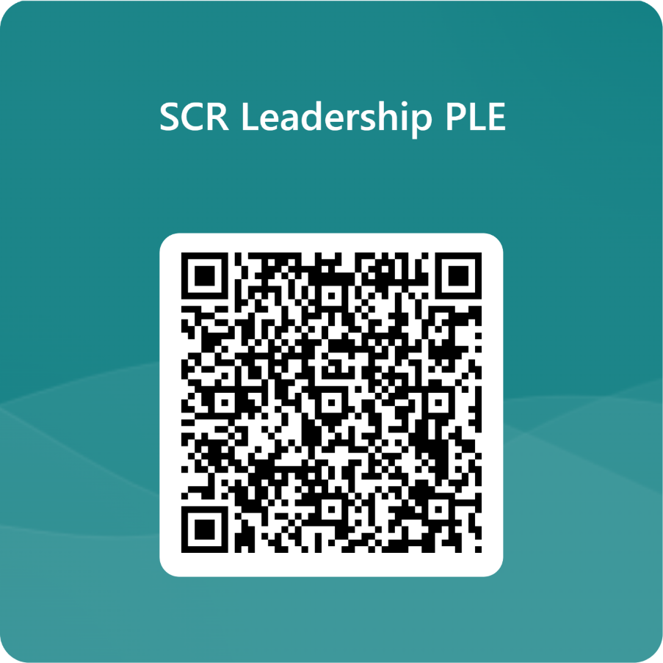
Registration
Leadership

